Slide 1

Semu DNA STUDY
Daisy Zeng
www.hypersilicon.com
Sep 19, 2014 Beijing China

Slide 2
参考网站
https://git-scm.com/book/zh/v1/%E5%88%86%E5%B8%83%E5%BC%8F-Git-%E9%A1%B9%E7%9B%AE%E7%9A%84%E7%AE%A1%E7%90%86
http://www.bootcss.com/p/git-guide/
https://www.cnblogs.com/fps2tao/p/7825742.html

Slide 3
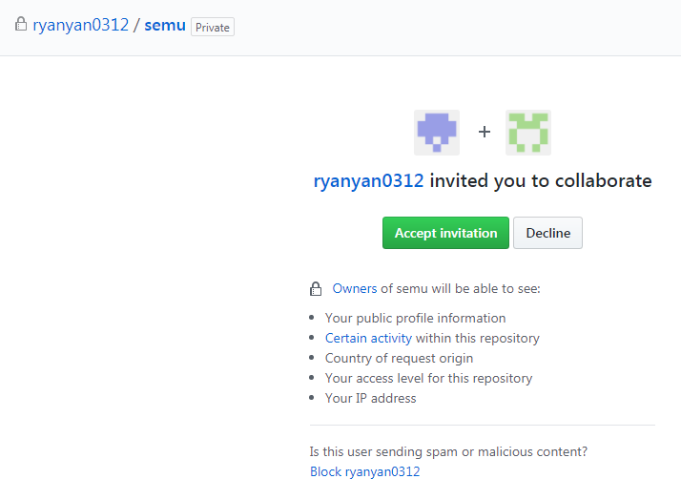
加入节点或者项目
Chrome登录：https://github.com/ryanyan0312/semu/invitations
选择
Accept invitation

Slide 4
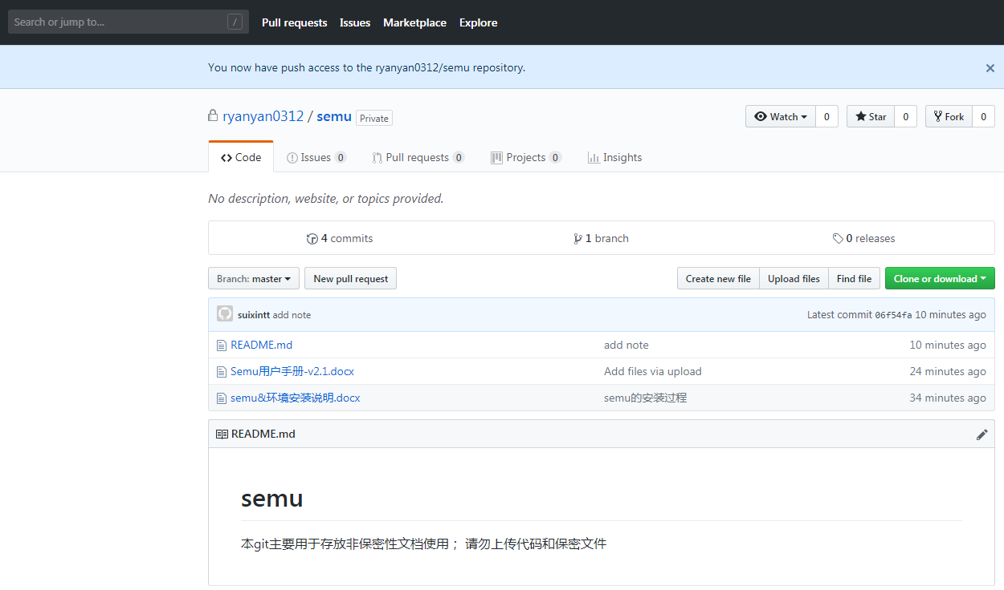
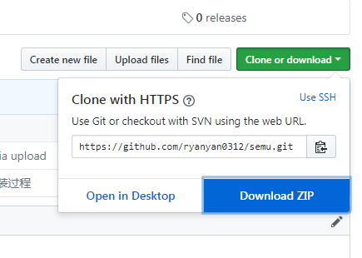
加入节点或者项目

Slide 5
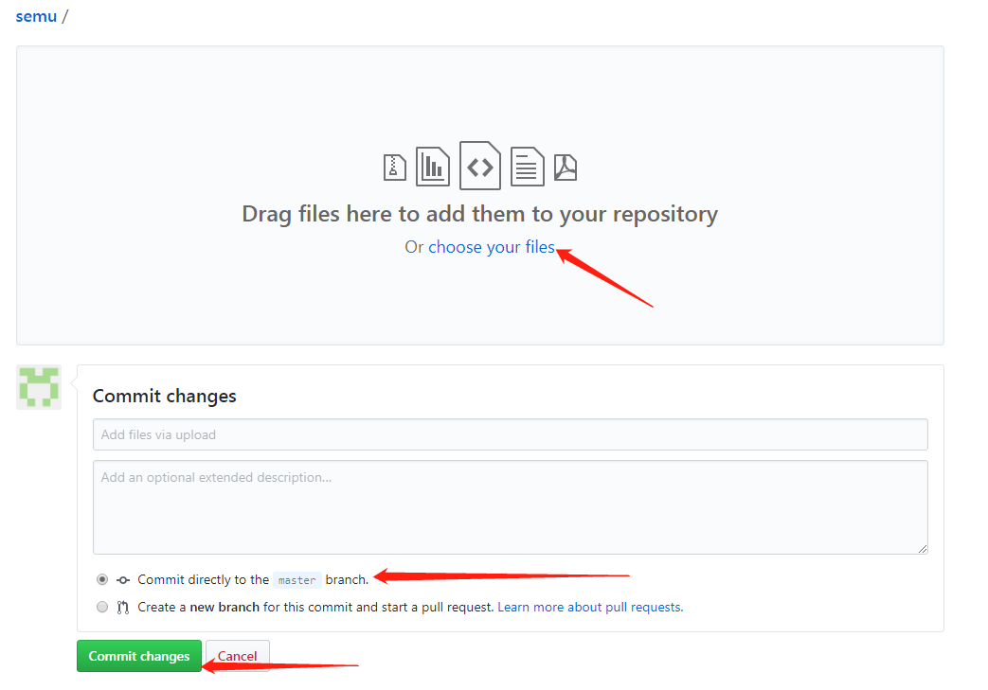
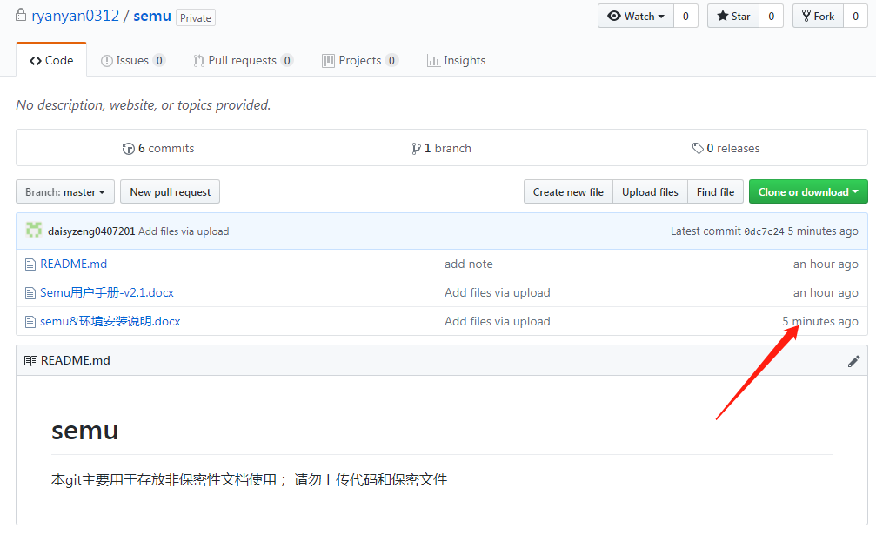
加入节点或者项目
选择文件
合并分支
提交
已更新

Slide 6
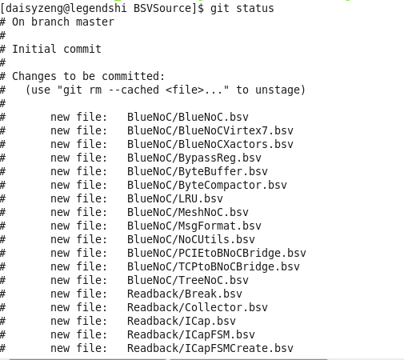
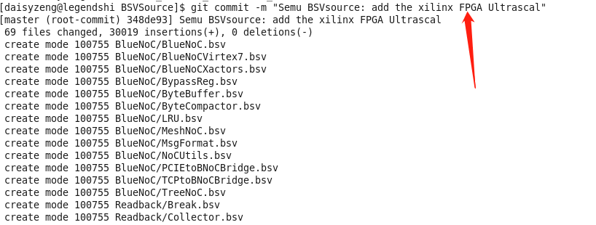
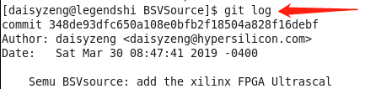
BSVSource git 建立（linux centos6.5系统）
进入目标文件夹
$ git init
$ git add *
查看新建状态
提交并说明
查看提交记录

Slide 7
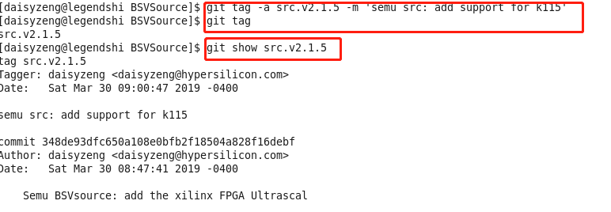
BSVSource git 建立（linux centos6.5系统）
打标签和查看标签

Slide 8
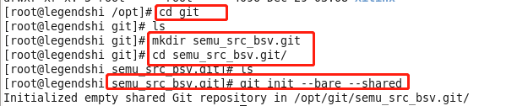
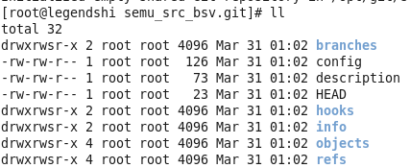
git 建立本地仓库（linux centos6.5系统）
在本地公共目录下建立裸仓

Slide 9
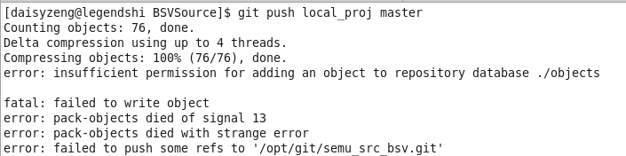
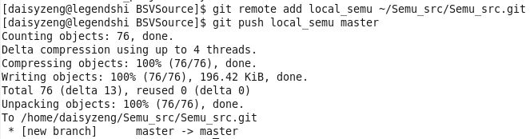
与git 本地仓库建立连接（linux centos6.5系统）
将BSVSource下的git库push到本地裸仓库，对仓库进行初始化
受限于/opt/目录不是共享目录，因此报错，在本地建仓，结果如下

Slide 10
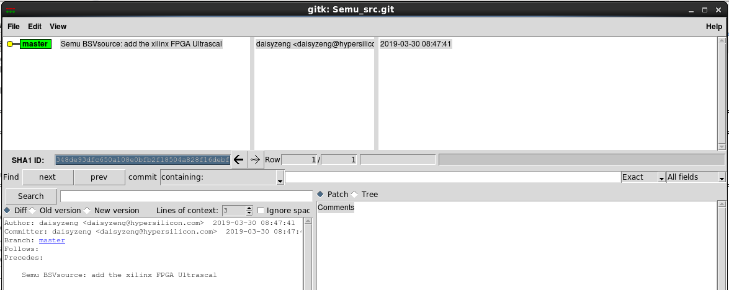
与git 本地仓库建立连接（linux centos6.5系统）
下载一个gitk，可以用gui直观查看项目进程

Slide 11
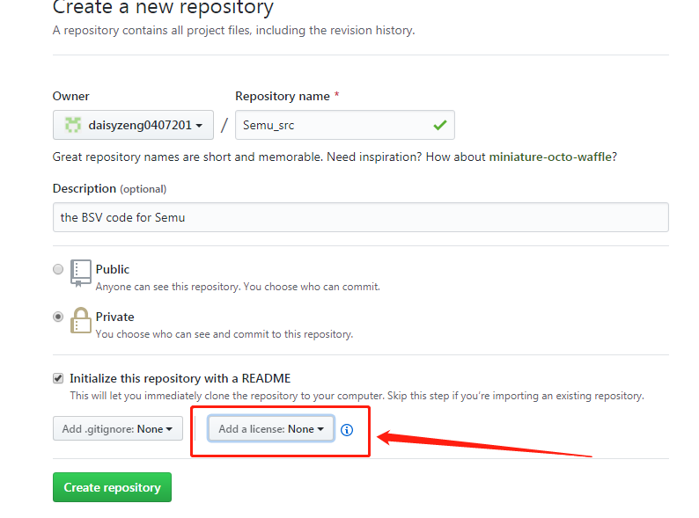
GitHub托管
用github托管，对项目进行git管理，建立空仓库
密码管理，暂时没用过，应该以后会很有用

Slide 12
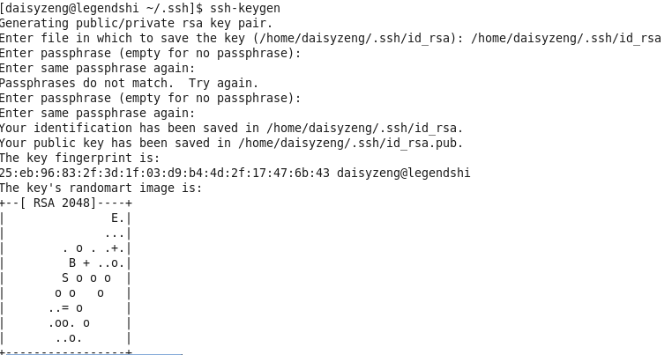
GitHub托管
在本地建立ssh公钥，与github建立联系

Slide 13
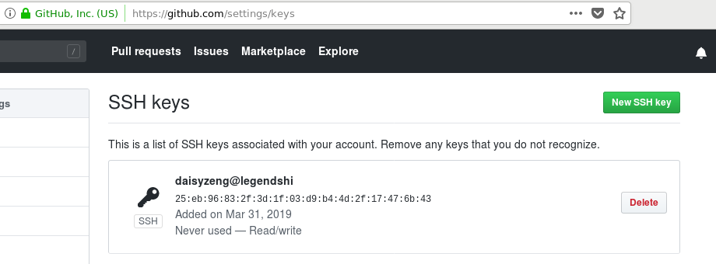
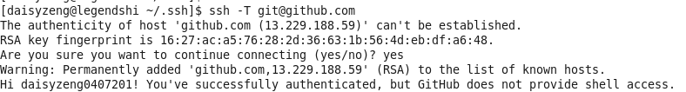
https://blog.csdn.net/fenghuibian/article/details/73350890
GitHub托管
此处需要输入密码，该密码与公钥生成时设定的密码一致
测试是否连接成功

Slide 14
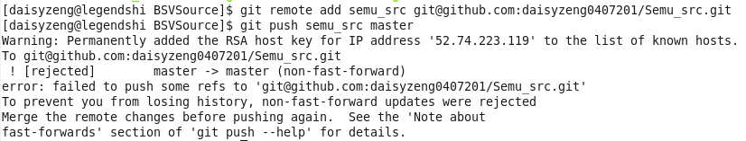
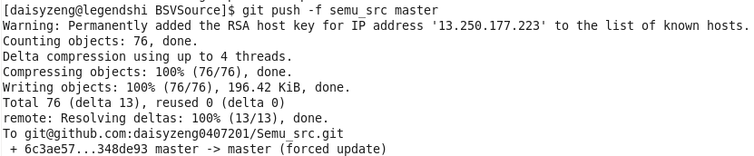
https://www.linuxidc.com/Linux/2012-04/58985.htm
GitHub托管
建立连接后，将本地代码库推到github上新建的Semu_src项目中，push报错
原因是建立的不是一个空仓库！！导致代码冲突
强推

Slide 15
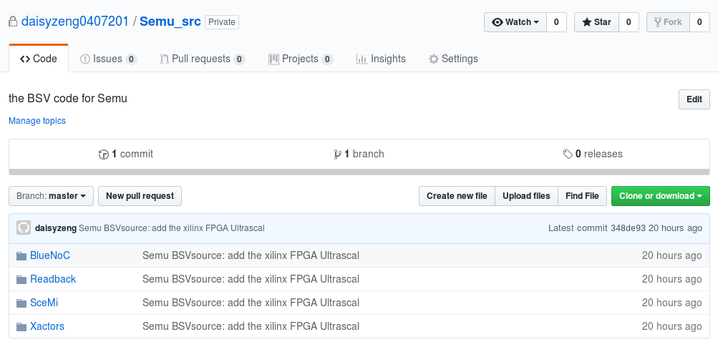
GitHub托管
push后结果如图：疑问如果所有人都强推，岂不乱套了？有没有办法阻止强推？
强推

Slide 16
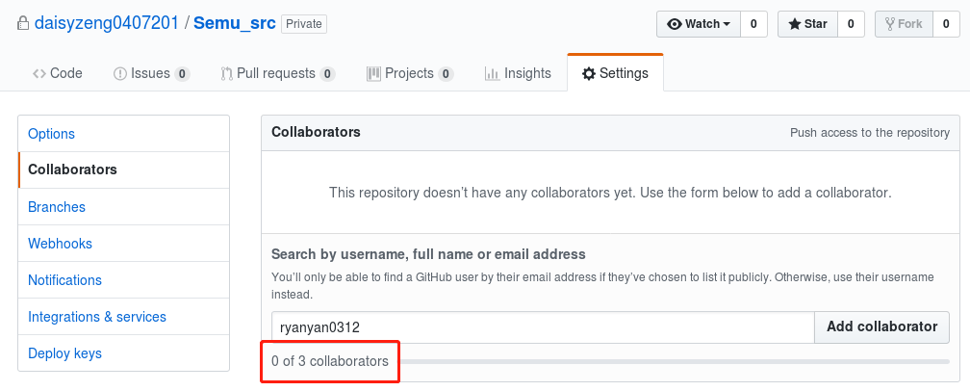
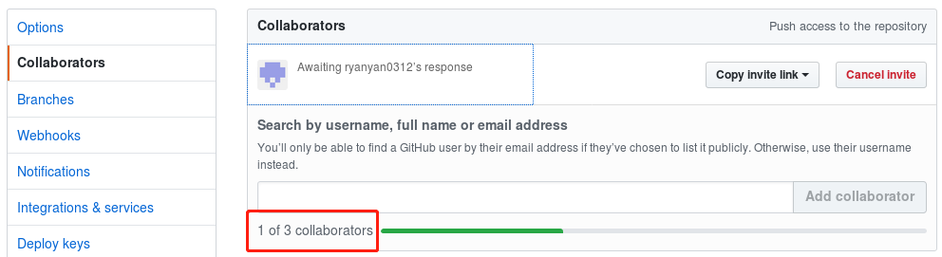
GitHub托管
添加合作者：好像私有的限定为3人
强推

Slide 17
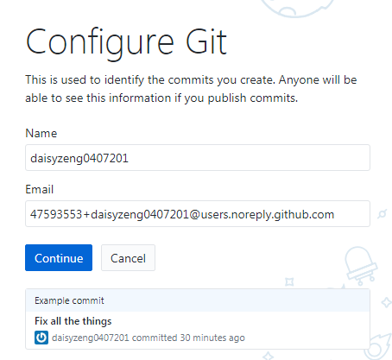
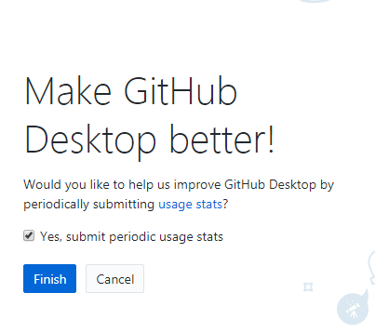
GitHub desktop托管
配置
强推

Slide 18
GitHub desktop托管
配置（密码 1989zeng0310）
强推

Slide 19
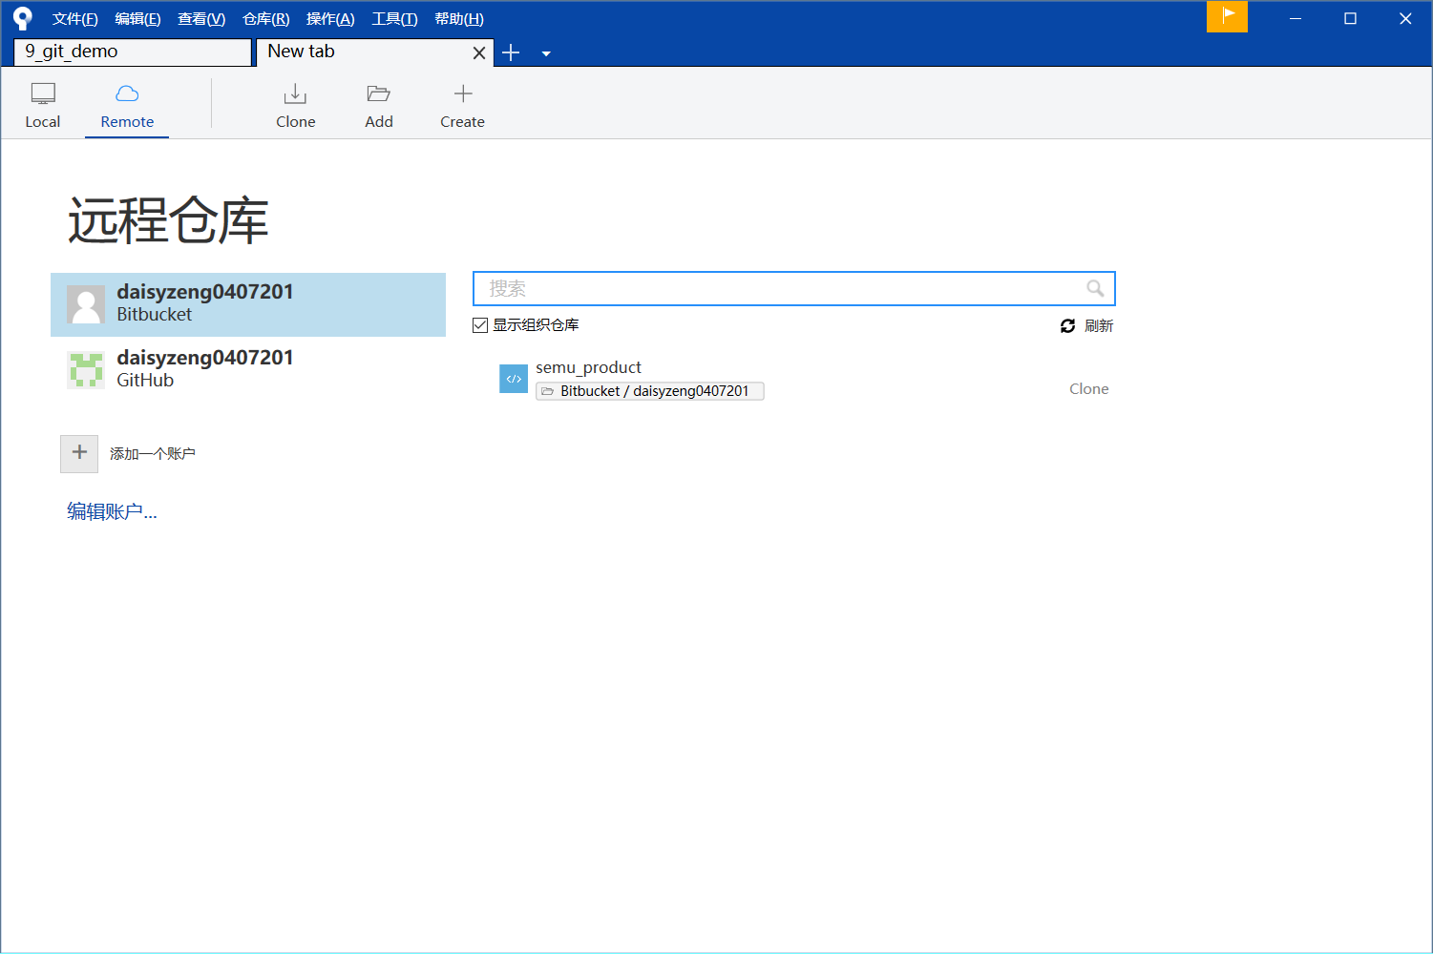
Bitbucket托管
配置（密码 1989zeng0310）

